Slide 1
Стрепсилс теряет долю рынка
Доля рынка в рублях, IMS Health

Slide 2
Снижение доли рынка в штуках не такое сильное
Доля рынка в штуках, IMS Health

Slide 3
2014 год будет сложным…
Но интересным!

Slide 4
Нас ждет много нового!
В детейленге
В портфеле
В маркетинговой поддержке

Slide 5
Детейлинг – наше все!
+143%

Slide 6
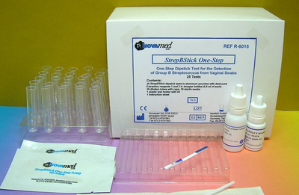
Новые материалы для детейлинга

Slide 7
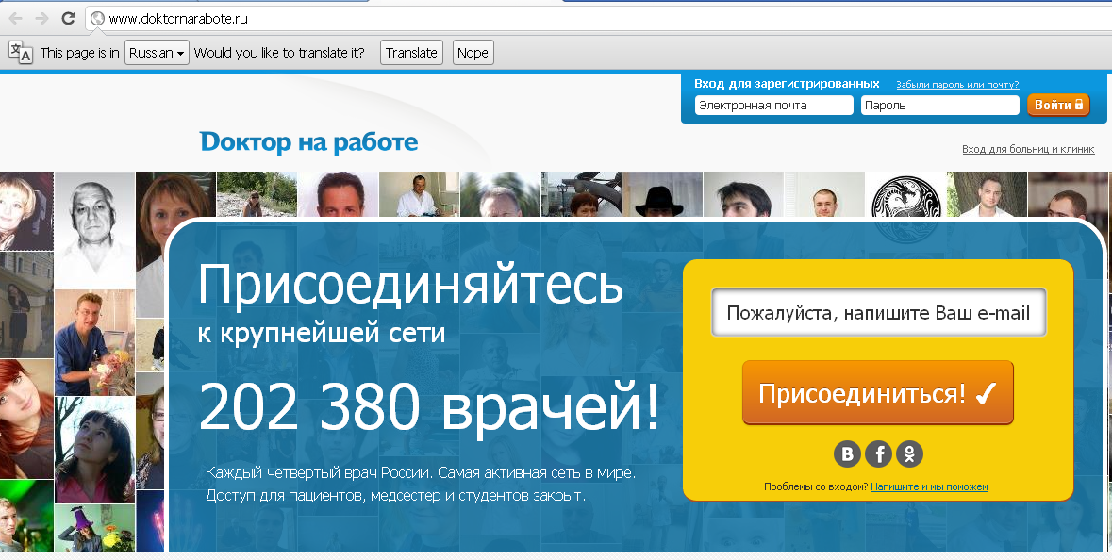
Доктор на работе.ру – новый инструмент

Slide 8
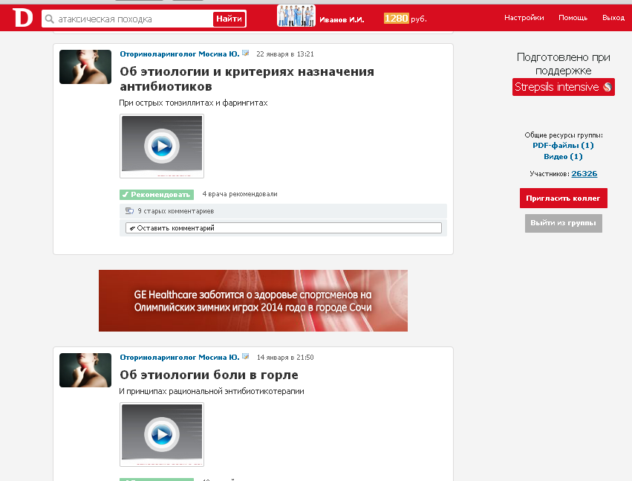
8-10 публикаций в месяц 12 месяцев в 2014
> 1 800 ЛОРов > 14 300 Терапевтов

Slide 9

Нас увидят более
Всех ЛОРов и терапевтов

Slide 10


Присоединяйтесь, приглашайте
И их станет еще больше!

Slide 11


Новый Стрепсилс для детей с 6 лет
+
Быстрая дистрибуция и хорошая выкладка приблизят нас к плану на 25%!

Slide 12
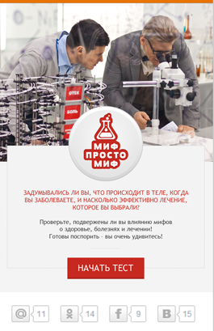

Новые рекламные кампании!

Slide 13
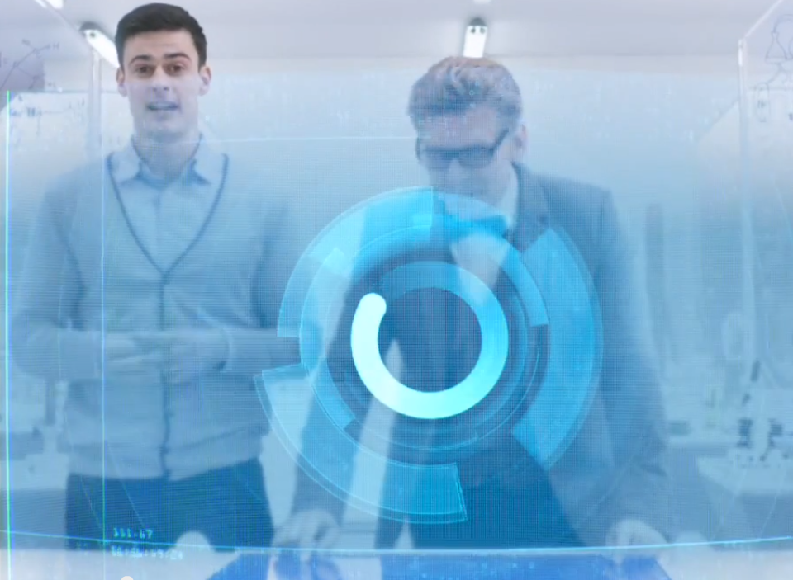
Кто наша целевая аудитория?

Slide 14
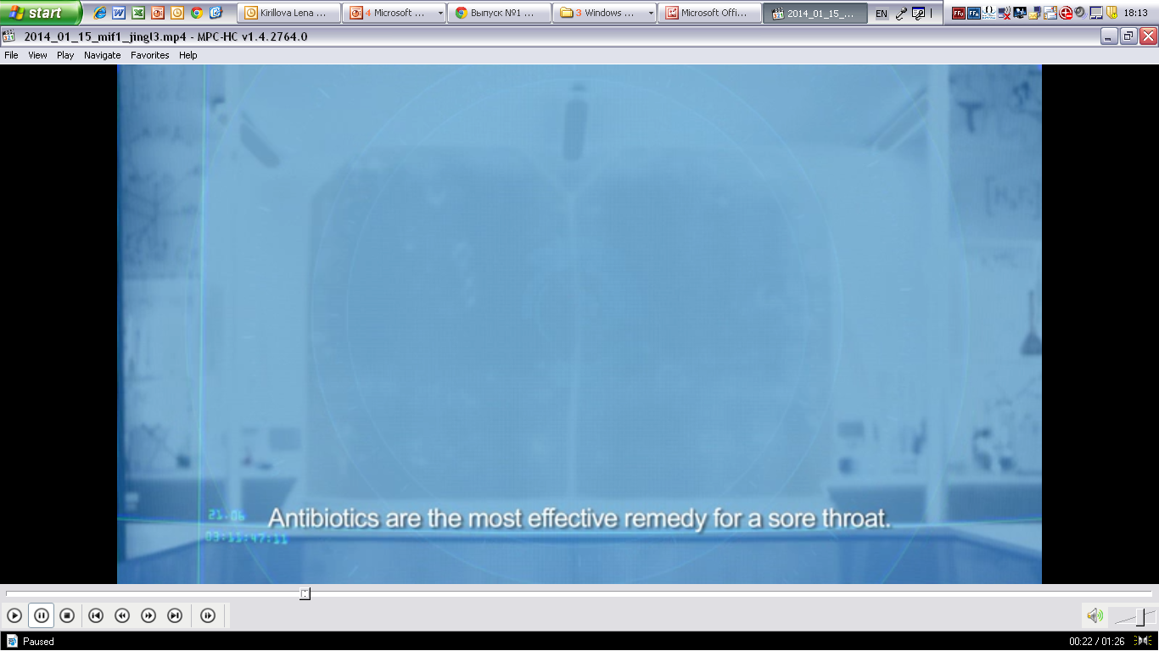
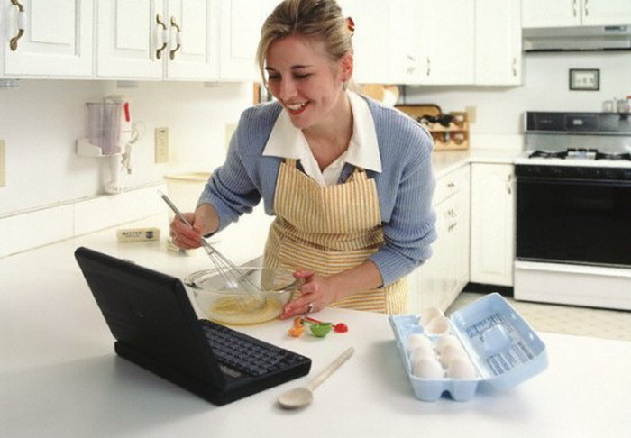
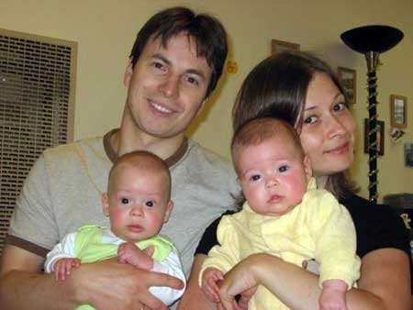

Благополучие семьи – ее главная ценность!

Slide 15
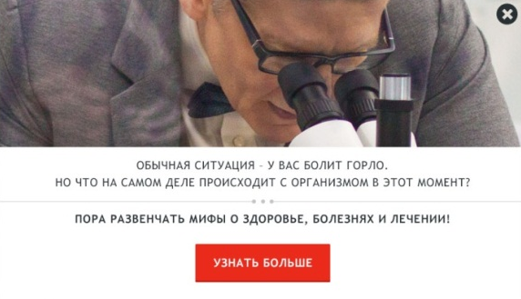
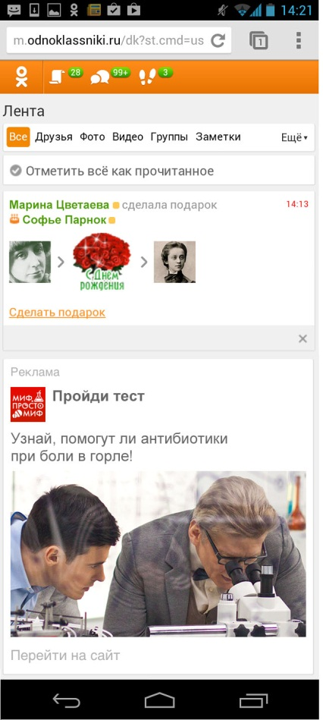
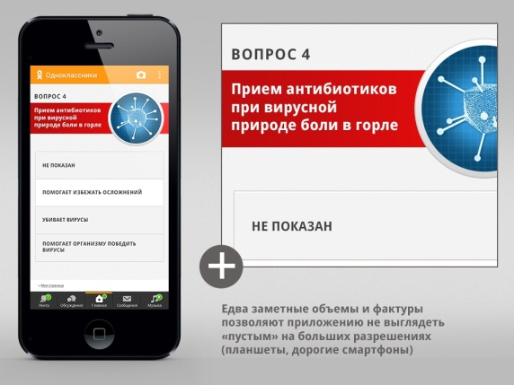
Стрепсилс Интенсив поможет стать настоящим экспертом!
Видео-тест
И развенчать главные мифы о здоровье!
Графический тест
Группы в соц. сетях
Веб-платформа

Slide 16

Нас увидят
15 000 000 человек
В активностях поучаствуют

Slide 17



Еще больше…
Поликлиники 1,4 млн
Пресса 2,4 млн

Slide 18
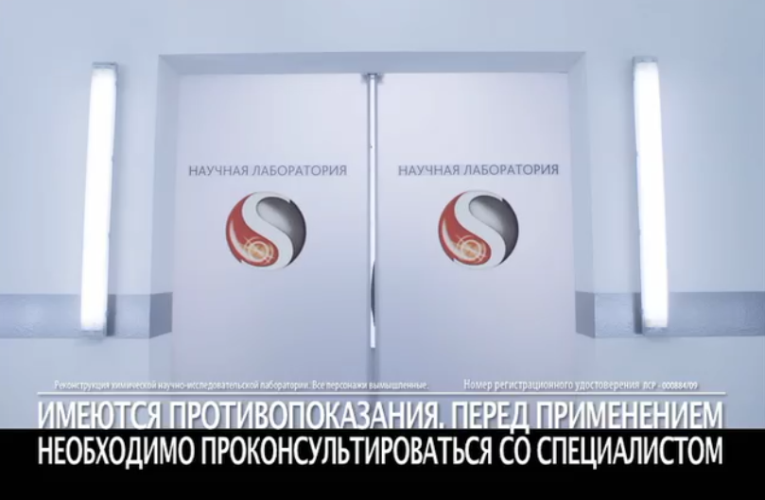
И еще больше…
ТВ-ролик!

Slide 19
Фокусы на 1й цикл
Детейленг!
Дистрибуция и выкладка!
Использование кампаний для увеличения продаж

